Slide 1
Persamaan dan Formula
BAB 2
Chapter 2 Salzman
Chapter 5 Brenchner

Slide 2
Definisi
Formula (Rumus), adalah pernyataan matematik yang menjelaskan situasi nyata di mana huruf merepresentasikan sejumlah kuantitas. Salah satu contohnya adalah formula bunga sederhana, I = PRT, dimana interest (bunga) samadengan principal (pokok) dikali rate (tingkat bunga) dikali time (waktu).
Equations (Persamaan) adalah pernyataan matematik yang menyatakan hubungan kesamaan; biasanya ditulis sebagai sederetan simbol yang dipisahkan kedalam sisikiri dan sisikanan tanda samadengan. X+7 = 10 adalah persamaan.

Slide 3
Definisi
Expression (ekspresi) adalah operasi matematik atau kuantitas yang dinyatakan dalam bentuk simbol, tidak terdapat tanda samadengan. X + 7 adalah ekspresi.
Variables (unknowns) adalah bagian dari persamaan yang tidak ditentukan. Dalam persamaan, suatu yang tidak diketahui (unknown) adalah variabel (huruf dalam alfabet) di mana di sini tidak memiliki nilai kuantitas yang tetap. Pada persamaan X + 7 = 10, X adalah variabel.

Slide 4
Definisi
Constants (knowns) adalah bagian dari sebuah persamaan yang tertentu (given). Dalam persamaan, yang diketahui adalah konstan (angka), yaitu kuantitas yang mempunyai nilai tetap. Dalam persamaan X + 7 = 10, 7 dan 10 diketahui atau konstan.
Terms, adalah bilangan, baik yang diketahui (konstan) maupun yang tidak diketahui (variabel) dari suatu persamaan. Pada persamaan X + 7 = 10, terms adalah X, 7, dan 10.
Solve an equation adalah proses mencari/menemukan nilai numerik dari bilangan yang tidak diketahui (unknown) dari suatu persamaan.

Slide 5
Definisi
Solution (solusi), atau root (akar) adalah nilai numerik dari bilangan yang tidak diketahui (variabel) yang membuat persamaan menjadi benar. Pada persamaan X + 7 = 10, contoh, 3 adalah solusi, sebab 3 + 7 = 10.
Coefficient Adalah angka atau bilangan yang ditempatkan sebelum bilangan lain, menggambarkan perkalian (multiplikasi). Contoh, 4 adalah koefisien dari ekspresi 4C. Ini menggambarkan 4 dikalikan dengan C.
Transpose Tuntuk menyebutkan unsur dari satu sisi sebuah persamaan dari yang lainnya, dengan merubah tanda yang bersangkutan.

Slide 6
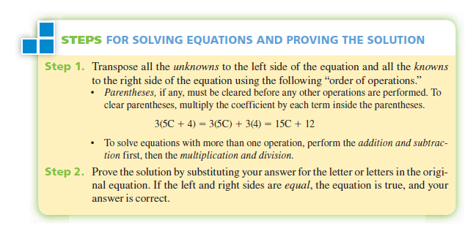
Solving Equation

Slide 7
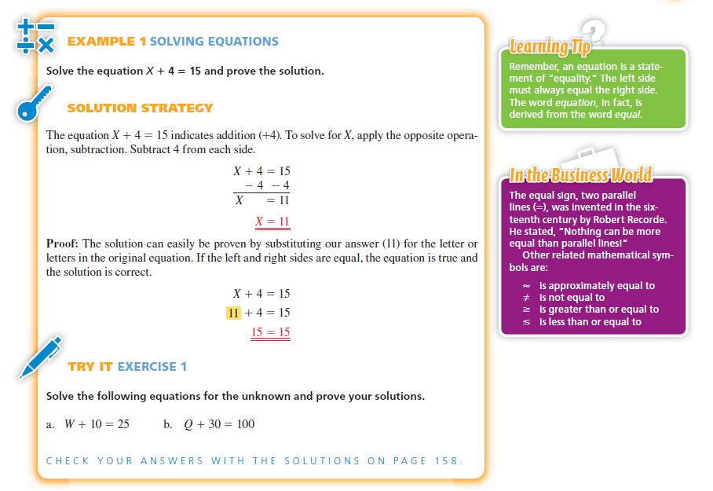

Slide 8
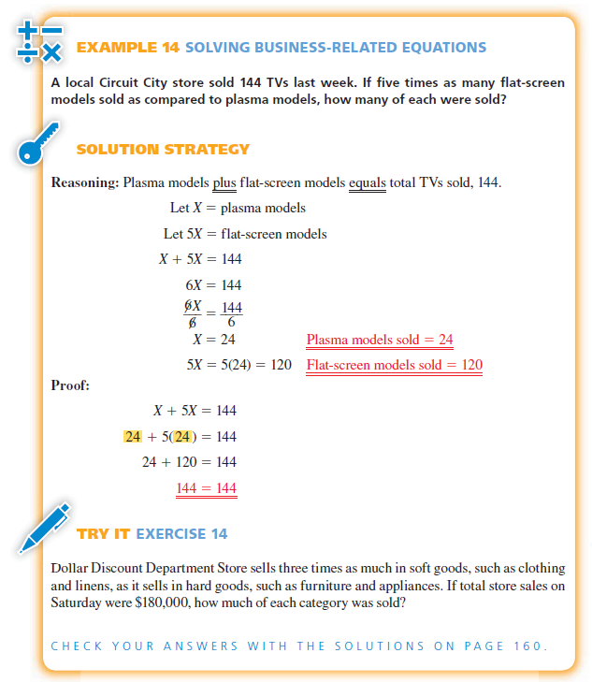
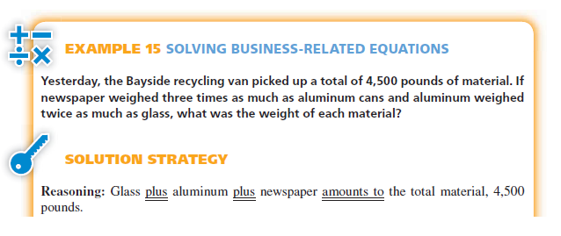
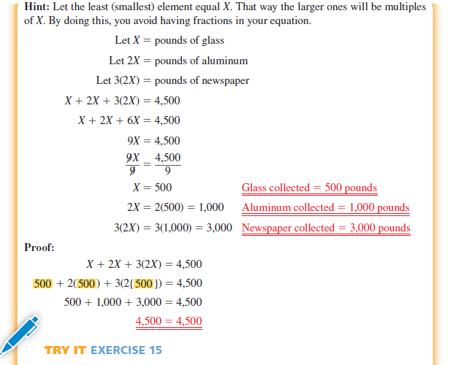

Slide 9
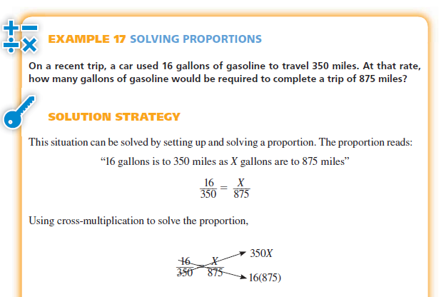

Slide 10

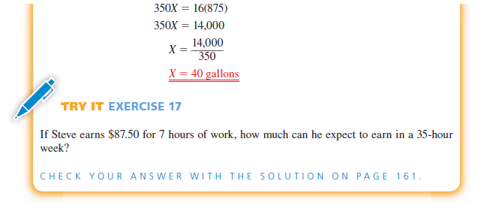

Slide 11
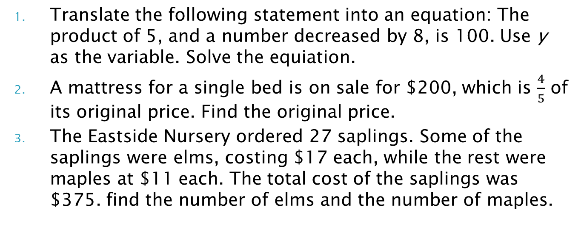
Excercises
Translate the following statement into an equation: The product of 5, and a number decreased by 8, is 100. Use y as the variable. Solve the equiation.
A mattress for a single bed is on sale for $200, which is $\frac{4}{5}$ of its original price. Find the original price.
The Eastside Nursery ordered 27 saplings. Some of the saplings were elms, costing $17 each, while the rest were maples at $11 each. The total cost of the saplings was $375. find the number of elms and the number of maples.

Slide 12
Excercises
Laurie Zimmerman has $15,000 to invest. She places a portion of the funds in a savings account and $3,000 more than twice this amount in a retirement account. How much is put into the savings account? How much is placed in the retirement account?
An employee earns $7.89 per hour plus $0.45 for each circuit board she assembles. (a) Write an equation for her total income (T) in terms of hours (H) and number of circuit boards assembled (C). (b) Solve for the variable C. (c) Use this to find the number of circuit boards she must assemble in a 40-hour week in order to earn $450.

Slide 13
Excercises
Trinity Home Furnishings has found that total monthly sales for its small chain of stores can be estimated as follows.
Sales = $148,500 + 0.48A²
Where A = amount spent on advertising. Estimate sales for a month when $500 is spent for advertising.
A firm in Hong Kong and one in Thailand agree to jointly develop a controller chip to be sold to North American auto manufacturers. They agree to split the development costs in a ratio of 8:3 (Hong Kong firm to Thailand firm), resulting in a cost of $9,400,000 to the Hong Kong firm. Find the cost to the Thailand firm.

Slide 14
Excercises
Bill Thomas wishes to estimate the amount of timber on some forested land that he owns. One value he needs to estimate is the average height of the trees. One morning, Thomas notices that his own 6-foot body casts an 8-foot shadow at the same time that a tree casts a 34-foot shadow. Find the height of the tree.
The two partners in Alamo Energy agreed to split profits in a ratio of 3:8. If the first partner received $48,000 in profits one year, find the profit earned by the second partner.

